Slide 1

Kerstquiz
Van Justin de Zeeuw, Thijmen Schrijver en Job Cremers

Slide 2

1. Welk dier gebruikt de Kerstman?
Een rendier
Een hond
Een olifant

Slide 3

antwoord
Een rendier

Slide 4

2. Hoe heet de Kerstman in het Engels?
Sinterklaas
Santa man
zandman

Slide 5

antwoord
Santa man

Slide 6
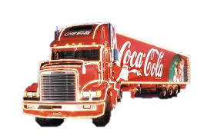
3. waar zit de Kerstman in?
Een slee
Een auto
Een paard

Slide 7

antwoord
Een slee

Slide 8

4. Waar woont de Kerstman?
Op de zuidpool
In Nederland
Op de noordpool

Slide 9

antwoord
Op de noordpool

Slide 10

5.

